Slide 1

Gestion de l’inventaire
du parc informatique
Dolne Mikado - 20/11/2023

Slide 2
Gestion de l’inventaire avec GLPI
Présentation de la convention de nommage
Plan de nommage : Type Lieu Date d’achat Numéro
Type : pour différencier un ordinateur de bureau d’un ordinateur portable
Lieu : Site sur lequel l’entreprise est installé
Date d’achat : mois et année de l’achat de l’ordinateur
Numéro : Numéro d’entré de l’ordinateur dans l’entreprise en fonction de la date de l’achat
Exemple : DKPAR-0122-007
Desktop Paris 01/2022 poste numéro 7

Slide 3
Gestion de l’inventaire avec GLPI
Présentation de la convention de nommage
Plan de nommage au niveau de la baie informatique :
Type Lieu Numéro
Type : pour différencier les matériels réseaux de la baie informatique
Lieu : Site sur lequel l’entreprise est installé
Numéro : Numéro d’entré au niveau de la baie informatique (de haut en bas)
Exemple : BDSPAR-010
Baie de stokage Paris emplacement numéro 10

Slide 4
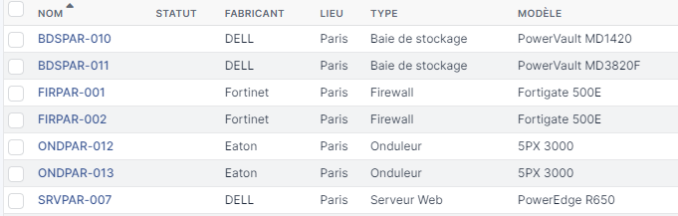
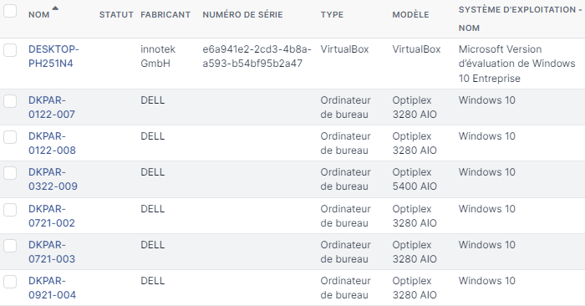
Baie Informatique
Ordinateurs

Slide 5
Procédure d’installation du serveur GLPI
Indication des différentes étapes d’installation de GLPI sur un serveur Debian
Préparation :
Après avoir installé debian et fixé une adresse IP statique sur le serveur, il faut se connecter avec l’utilisateur root.
Mise a jour du système :
apt udpate -y
apt upgrade -y
Installation de apache 2 et mariadb et php:
apt install apache2 mariadb-server php -y
Activation de apache2 et mariadb au démarage de la machine :
systemctl enable apache2 mariadb

Slide 6
Procédure d’installation du serveur GLPI
Installation :
Installation de perl et d’extensions php :
apt install perl -y
apt install php-ldap php-imap php-apcu php-xmlrpc php-cas php-mysqli php-mbstring php-curl php-gd php-simplexml php-xml php-intl php-zip php-bz2 -y
Recharger apache pour prendre en compte les changement :
systemctl reload apache2
Télécharger GLPI sur le site officiel https://glpi-project.org/downloads. clique droit sur ‘download’ puis choisir copier l’adresse du lien. Une fois la commande copier : (changer l’adresse par celle copié)
cd /tmp/
wget https://github.com/glpi-project/glpi/releases/download/10.0.10/glpi-10.0.10.tgz
Décompresser le fichier et le placer dans var/www/html
tar xzf glpi-10.0.0.tgz -C /var/www/html
Changer les permissions sur le dossier GLPI afin que le serveur web Apache puisse y accéder
chown -R www-data:www-data /var/www/html/glpi (groupe de apache et utilisateur apache)
chmod -R 775 /var/www/htlm/glpi

Slide 7
Procédure d’installation du serveur GLPI
Création de la base de données avec Mariadb :
Utilisation de Mariadb pour la base de données SQL
Création d’une base de données d’un utilisateur et l’ajout de permission à l’utilisateur pour travailler sur la base de données
mysql -u root
Dans mariaDB :
create database glpi;
create user glpiuser@localhost identified by 'motdepasse';
grant all privileges on glpi.* to glpiuser@localhost;
flush privileges;
exit;

Slide 8
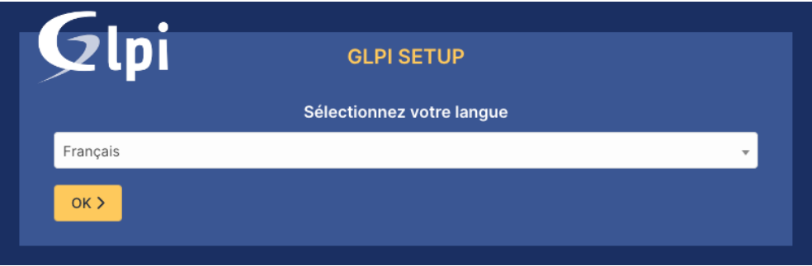
Initialisation de GLPI :
Rendez vous sur un navigateur et allez à l’adresse suivante : http://192.168.1.71/glpi(ici 192.168.1.71 est l’adresse ip du serveur glpi)
Vous devriez vous retrouver nez à nez avec GLPI, vous pouvez sélectionner en premier temps la langue

Slide 9
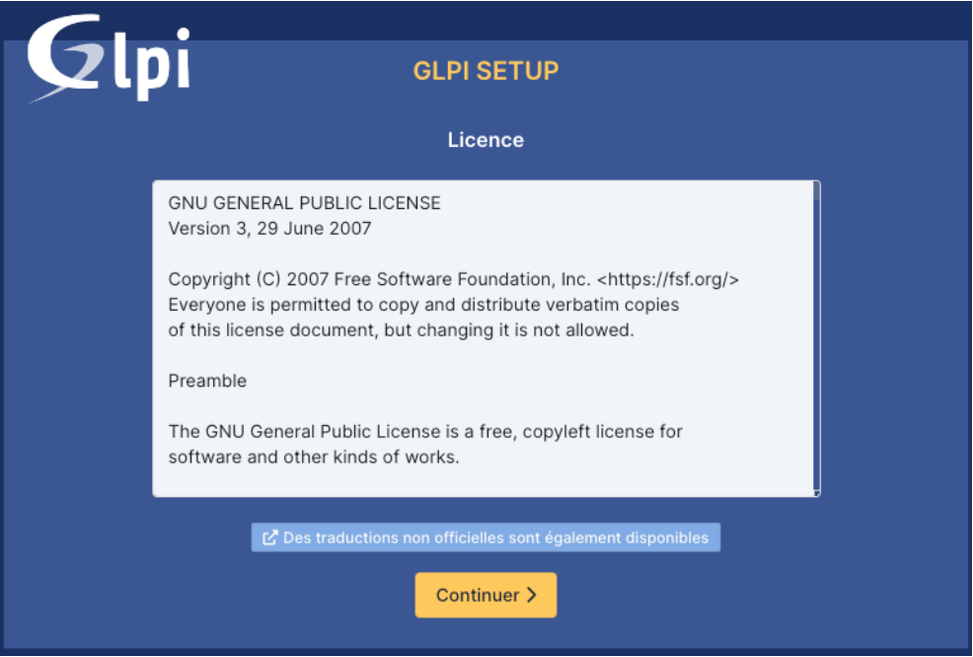
Accepter les termes de la Licence de GLPI

Slide 10
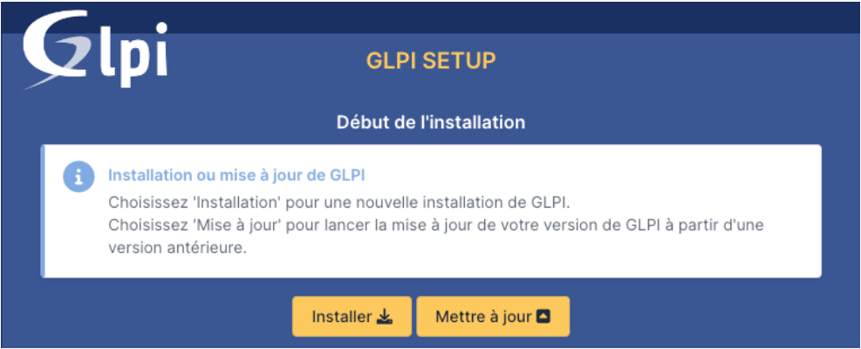
Cliquer sur installer
Cette étape vérifira que toutes les dépendances et configurations précédentes sont correctes avant de continuer si tout n’est pas coché en vert, vous devriez prendre le temps de corriger ou au moins de comprendre les différents problèmes signalés.

Slide 11
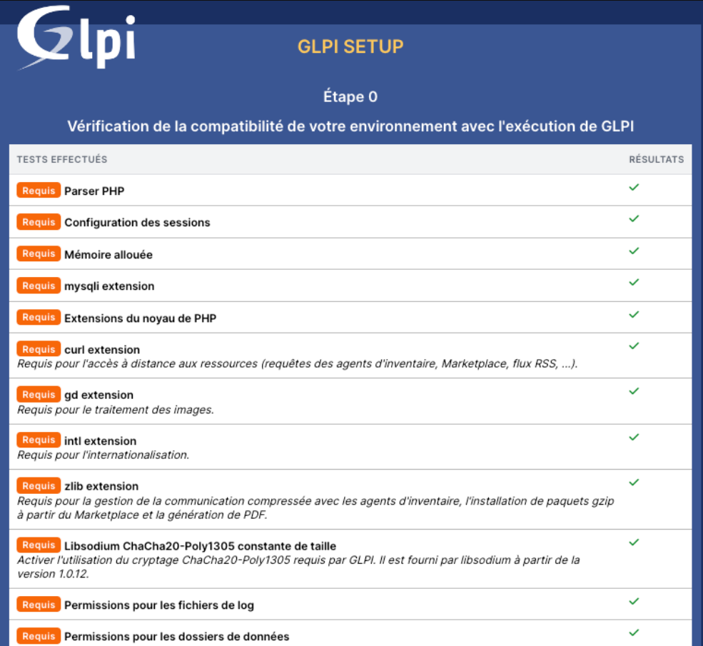

Slide 12
Connecter vous à la base de données en renseignant l’utilisateur de SQL
Serveur SQL (MariaDB ou MySQL) : localhost
Utilisateur SQL : glpiuser
Mot de passe SQL : Motdepasse

Slide 13
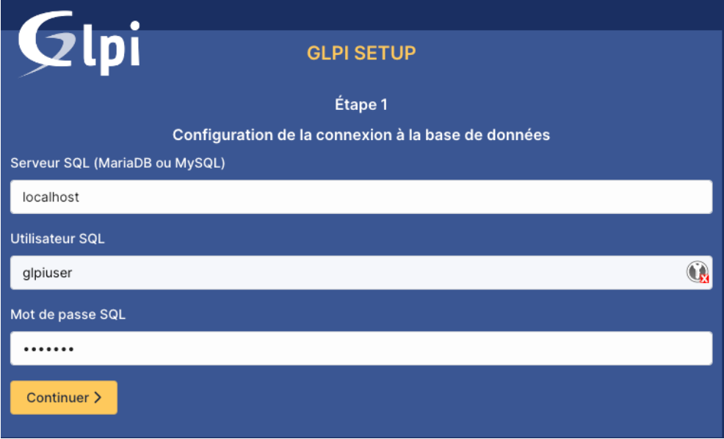

Slide 14
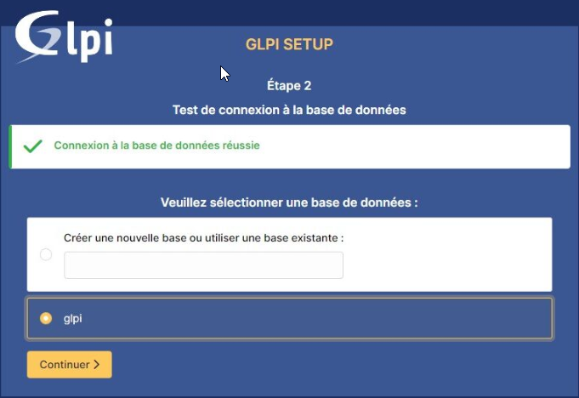
Une fois connecté, sélectionnez la base de données nommée 'glpi', que nous avons précédemment créée.

Slide 15
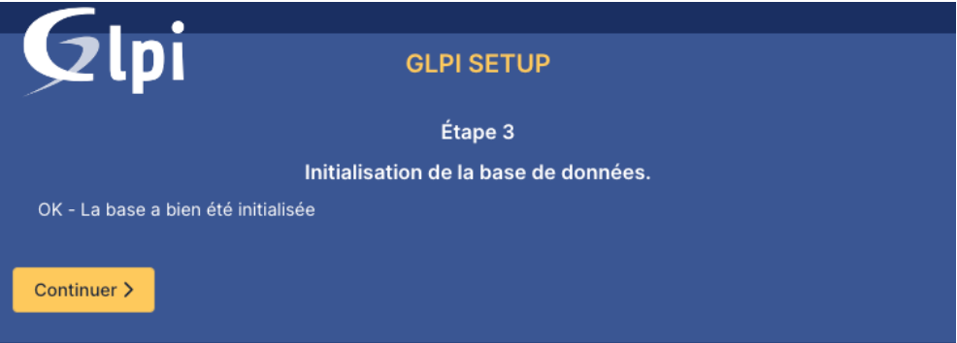
L'étape suivante créée les tables et les colonnes et données par défaut de GLPI dans la
base de donnée.

Slide 16
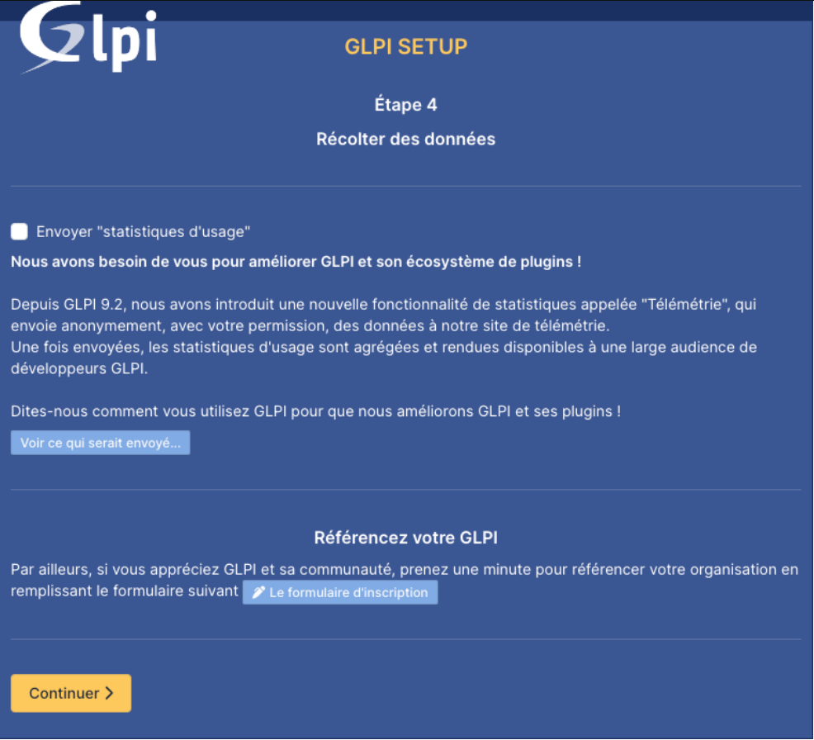
Ensuite, vous avez le choix d'envoyer ou non des statistiques d'usage à GLPI. Puis cliquer sur ‘Continuer’

Slide 17
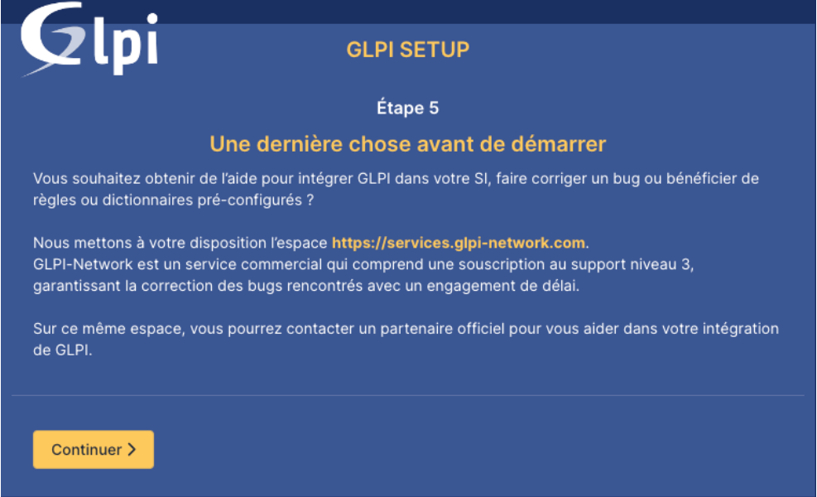
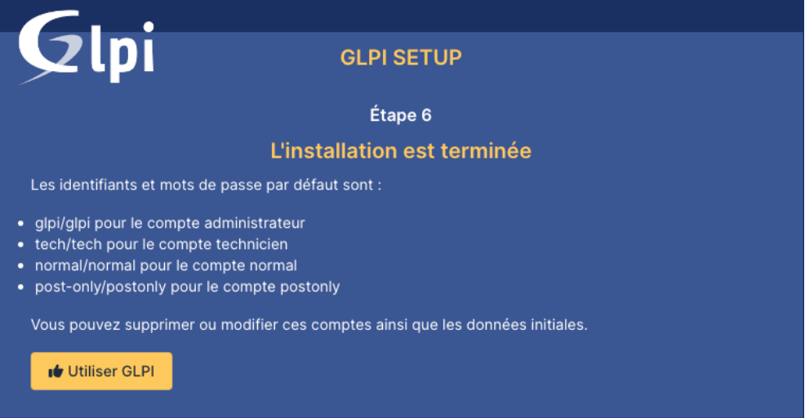
Cliquer sur continuer
Noter bien les identifiants des comptes par défaut, ils devront être changé par la suite, mais
dans un premier temps ce sont eux, qui permettent la prise en main de GLPI.
En cliquant sur "Utiliser GLPI", vous arrivez sur la page de connexion des utilisateurs

Slide 18
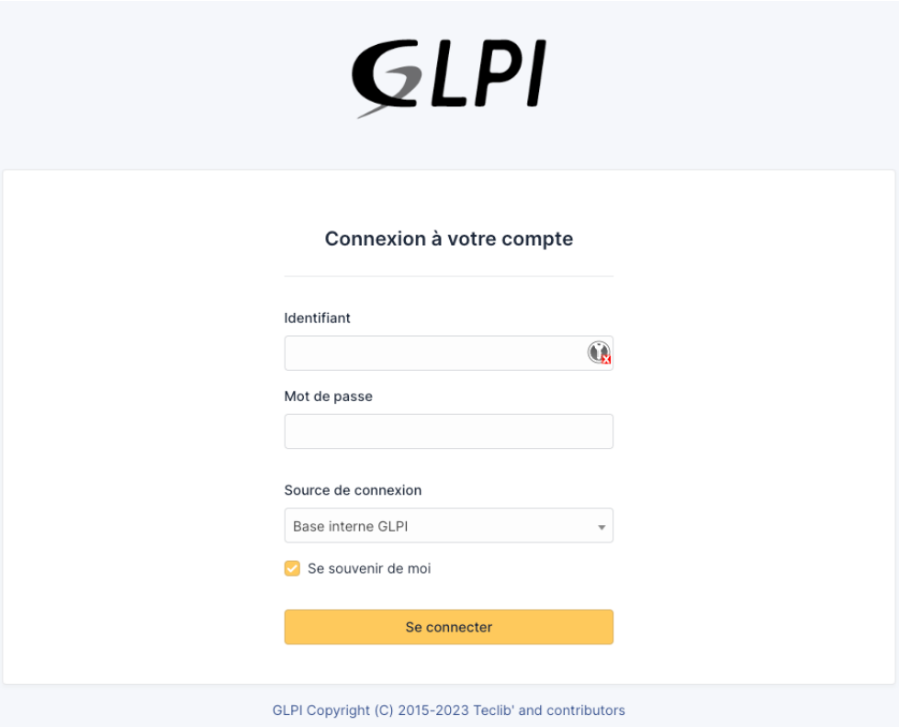

Slide 19
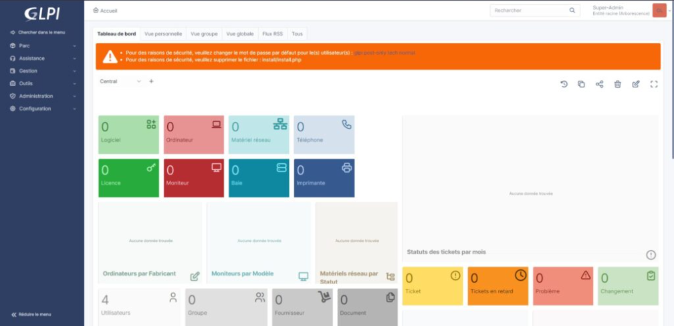
Il suffit de changer le mot de passe des utilisateurs par defaut pour la première erreur affichée
Pour la seconde, il suffit de supprimer le dossier d’installation sur le serveur
rm -fr /var/www/html/glpi/install/

Slide 20
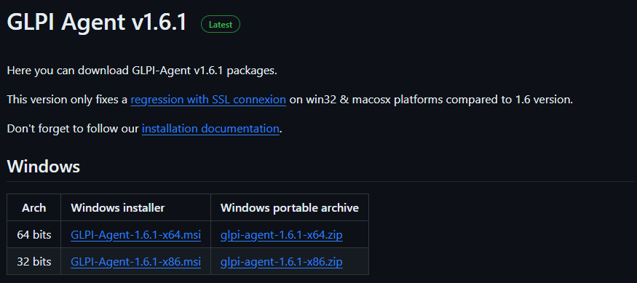
Procédure d’installation de l’agent GLPI sur Windows 10
Préparation :
Installer un système d’exploitation Windows 10
Installation de l’agent GLPI
Télécharger l’agent GLPI dans une version stable (.MSI version 64 bits pour windows 10)
https://github.com/glpi-project/glpi-agent/releases/

Slide 21
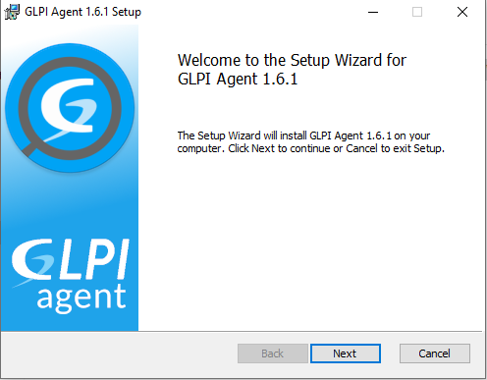
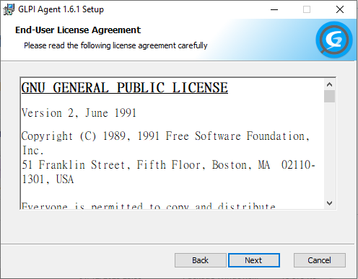
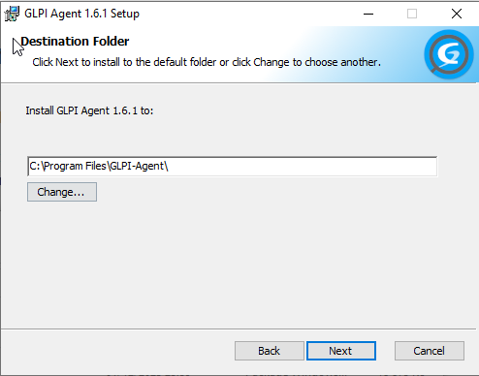
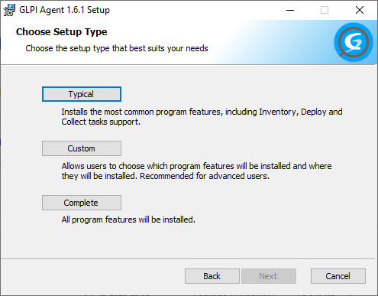
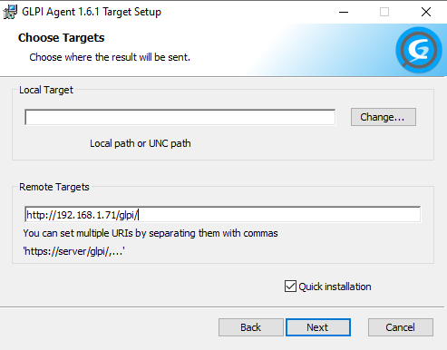
1/ Installer le fichier
Cliquer sur ‘next’
2/ Accepter la Licence en appuyant sur ‘next’
3/ Choisir la destination du fichier
5/ Entrer l’adresse sur serveur GLPI
http://192.168.1.71/glpi/
4/ Cliquer sur ‘Typical’

Slide 22
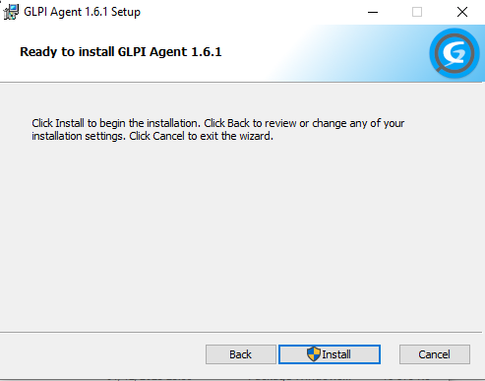
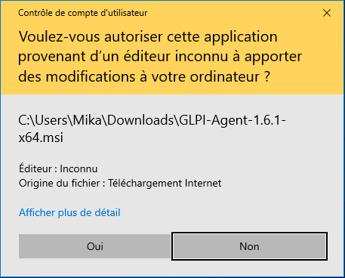
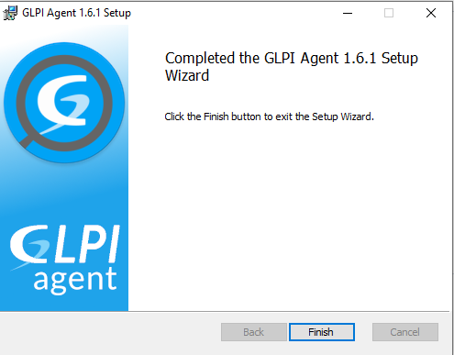
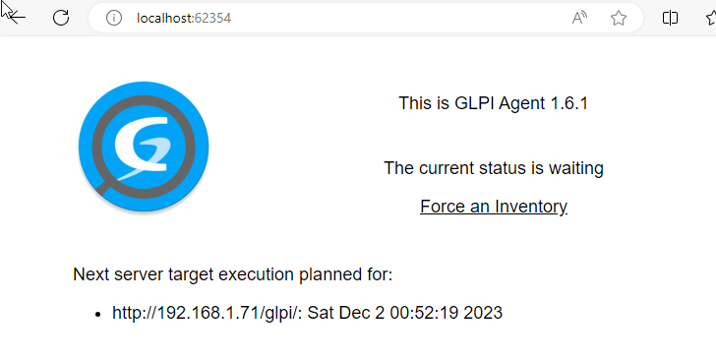
7/ Autoriser l’application en cliquant sur ‘oui’
8/ Cliquer sur ‘Finish’ pour finir l’installation
6/ Cliquer sur ‘install’
9/ Sur votre navigateur web entrer
‘Localhost:62354’
Cliquer sur ‘Force an Inventory’
Cette étape consiste à forcer la remontée dans l'inventaire du poste de travail dans GLPI, afin de ne pas attendre que le processus se fasse automatiquement
Il suffit maintenant de regarder au niveau de GLPI si le poste de travail est bien remonté dans l’inventaire. Cela peut prendre quelques secondes, n’hesitez pas à réinitialiser

